Slide 1

פרופ' חן חגג
2026

Slide 2

הבעיה: האם חברת התעופה הדומיננטית היא בהכרח הזולה ביותר?

Slide 3
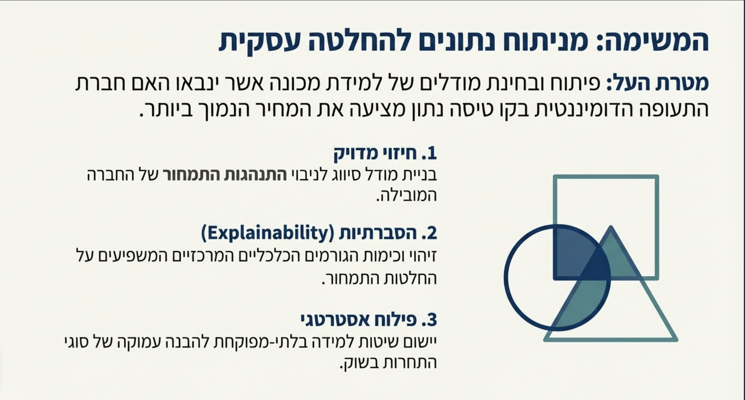

Slide 4
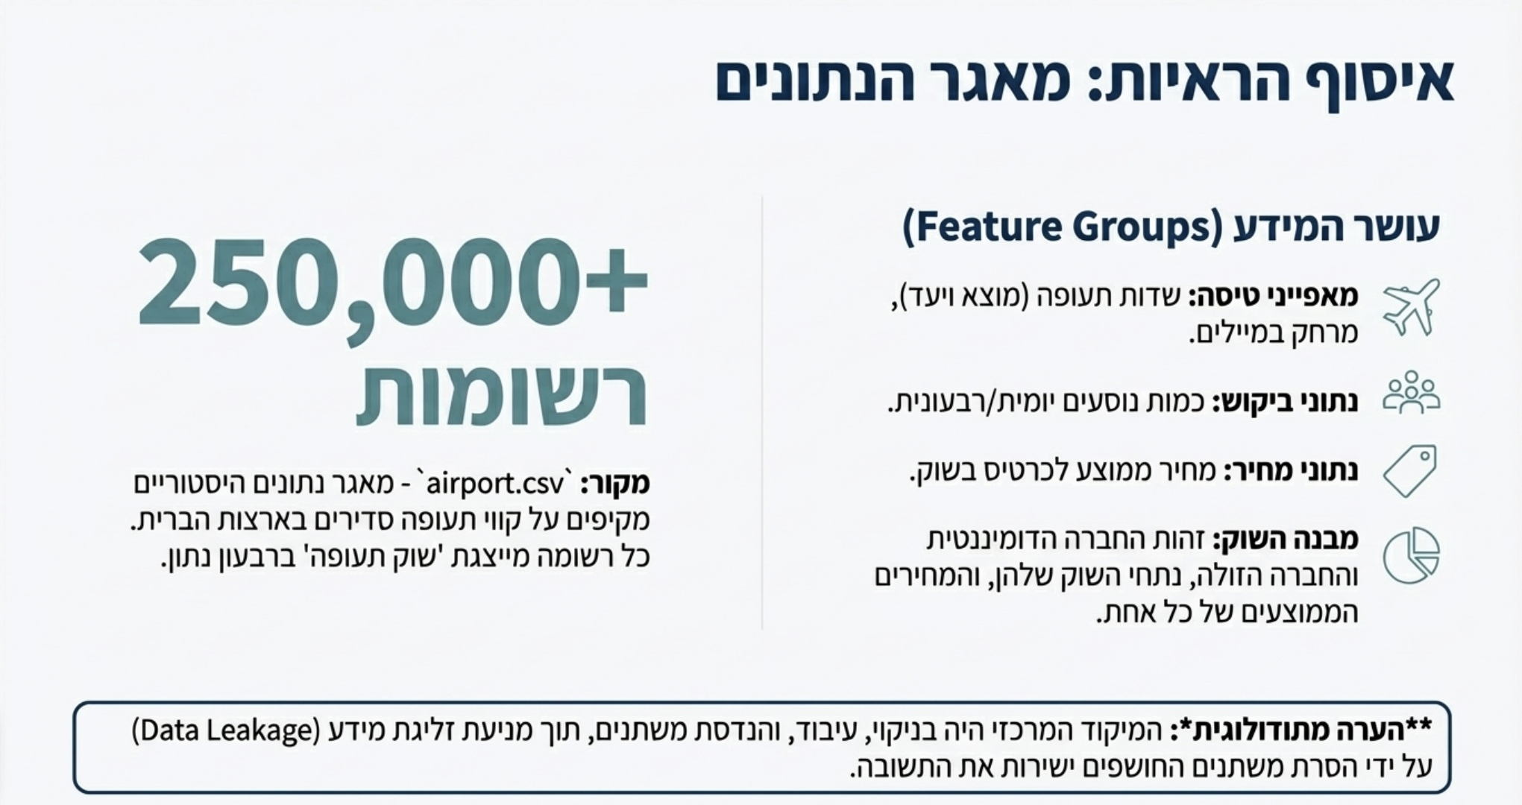

מערך נתונים:

Slide 5
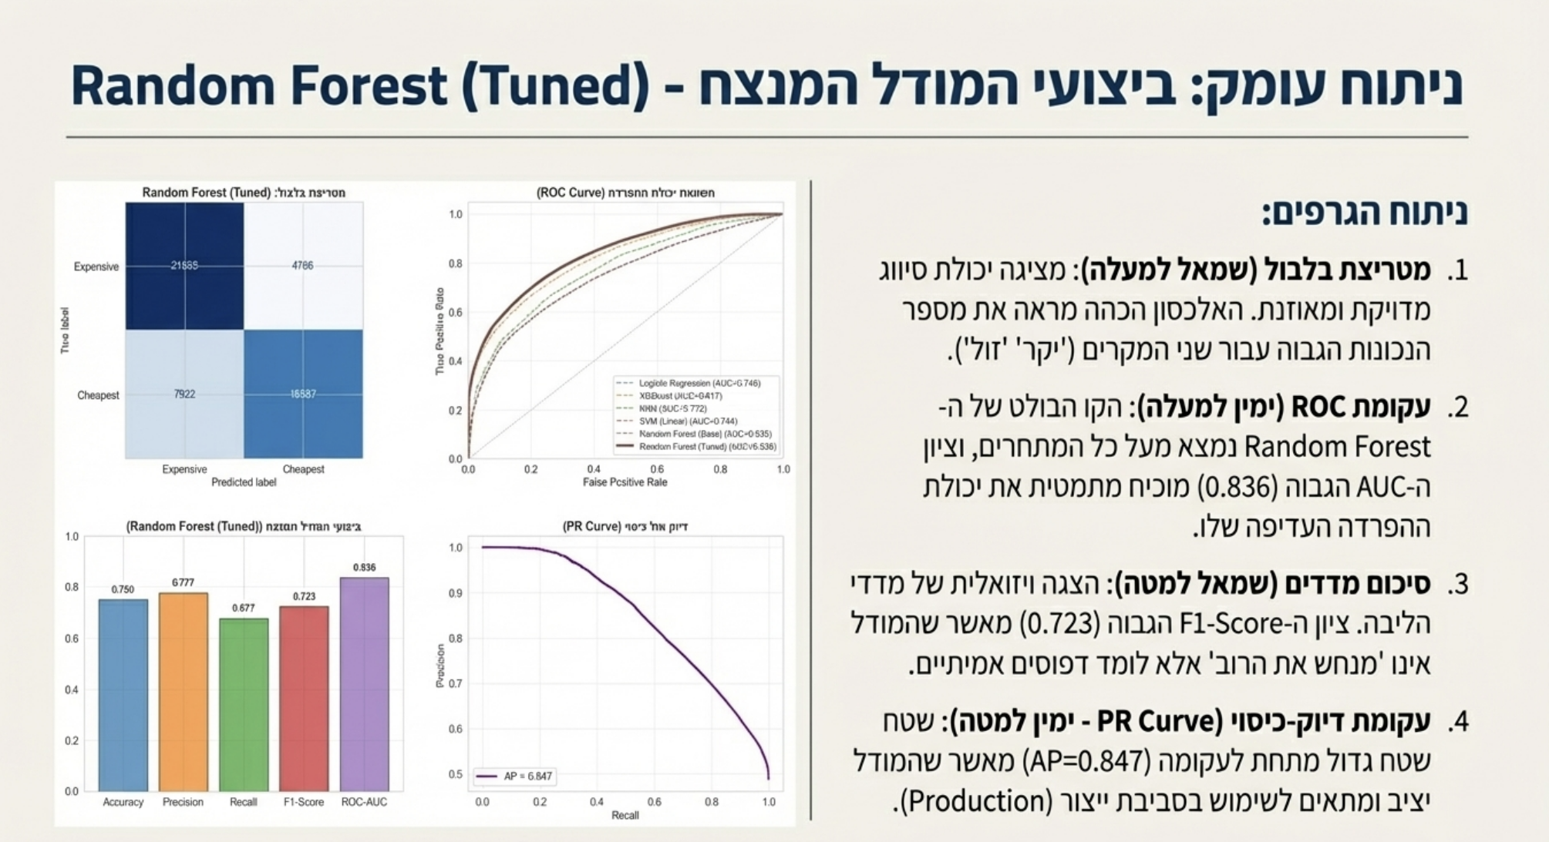
שיטות ואלגוריתמים חלופיים:
מאחר שהבעיה בפרויקט הוגדרה כבעיית סיווג, קיימות שיטות נוספות שניתן היה לשקול:
שיטות חלופיות נפוצות
AdaBoost (Adaptive Boosting): שיטת Ensemble המתמקדת בדוגמאות קשות לסיווג באמצעות התאמת משקלים איטרטיבית. הייתה יכולה לשפר את הדיוק בזיהוי מקרים גבוליים שבהם המוביל הדומיננטי אינו הזול ביותר.
רשתות נוירונים (Neural Networks): מודלים לא-ליניאריים מתקדמים המסוגלים לזהות דפוסים מורכבים ואינטראקציות בין פיצ’רים. מתאימים במיוחד לנתונים מרובי משתנים, אך דורשים משאבי חישוב ונתונים בהיקף גדול יותר.
מיקוד הבעיה בפרויקט
חיזוי התנהגות תמחור (הנישה שלנו): האם חברת התעופה הדומיננטית היא בהכרח הזולה ביותר בקו?
לעומת: חיזוי מחיר מוחלט: כמה תעלה הטיסה בפועל?

Slide 6
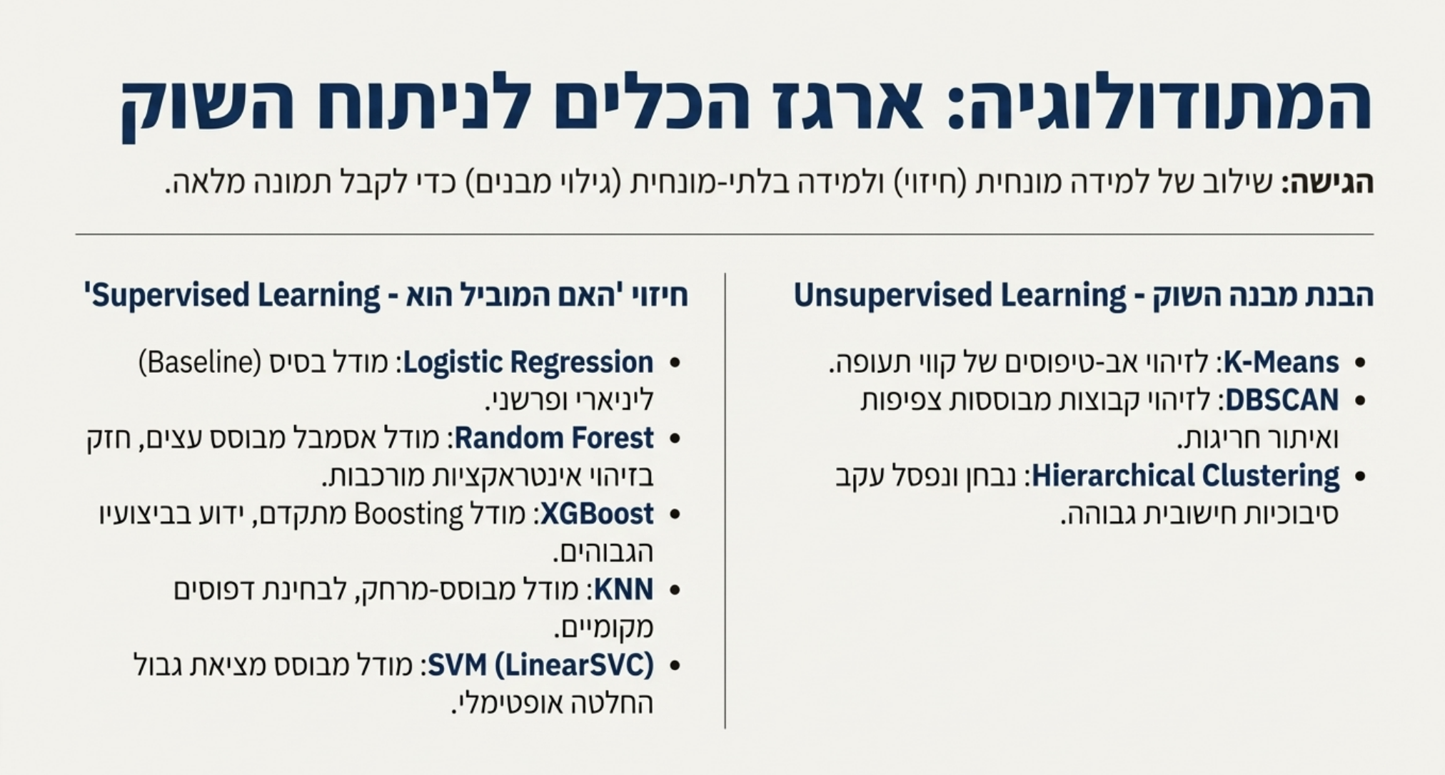
חיזוי האם המוביל הגדול הוא הזול
הבנת מבנה השוק
Logistic Regression: מודל ליניארי בסיסי, שנבחר כ־ Baseline להשוואה. מאפשר פרשנות קלה של הקשר בין הפיצ’רים לבין ההסתברות שהחברה הדומיננטית היא הזולה ביותר בקו.
Random Forest: מודל אנסמבל מבוסס עצים, חזק בזיהוי אינטרקציות מורכבות. מתאים במיוחד לנתונים טבלאיים ולבעיות סיווג עם פיצ’רים מגוונים.
XGBoost: מודל Boosting מתקדם, שנבחר בשל יכולתו להגיע לביצועים גבוהים בבעיות סיווג מורכבות, תוך שליטה ב־overfitting באמצעות רגולריזציה.
KNN: מודל מבוסס מרחק, הבוחן דמיון בין תצפיות. נבחר כדי לבדוק האם קיימים דפוסים מקומיים בין קווי טיסה עם מאפיינים דומים.
SVM(LinearSVC): מודל מבוסס מציאת גבול החלטה אופטימלי. בחירה זו נועדה לאזן בין הצורך לבחון הפרדה גיאומטרית לבין אילוצי זמן הריצה, והיא מאפשרת אימון מהיר ויעיל גם על דאטה-סט רחב
K-Means:הלזיהוי אב טיפוסים של קווי תעופה
DBSCAN: לזיהוי קבוצות מבוססות צפיפות ואיתור חריגות
Hierachical Clustrering: נבחן ונפסל עקב סיבוכיות חישובית גבוהה.

Slide 7
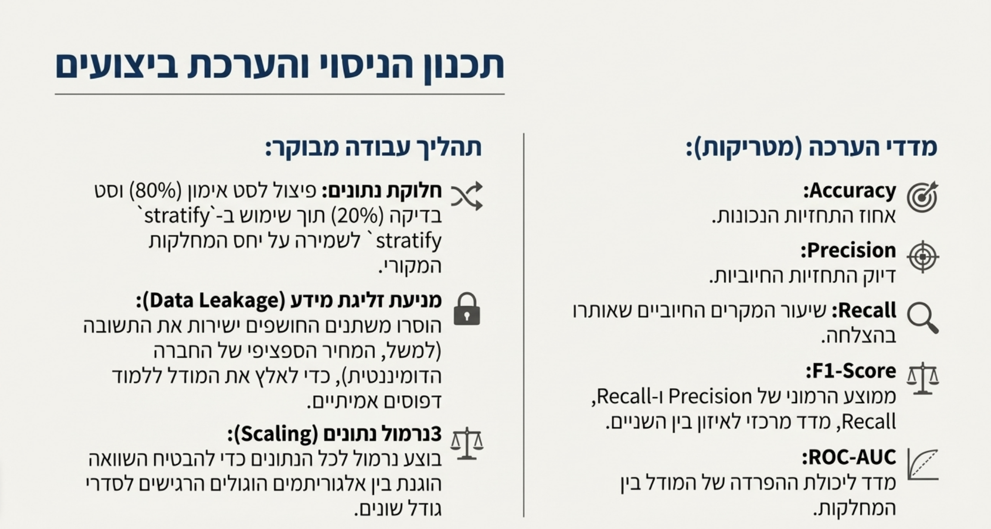


Slide 8
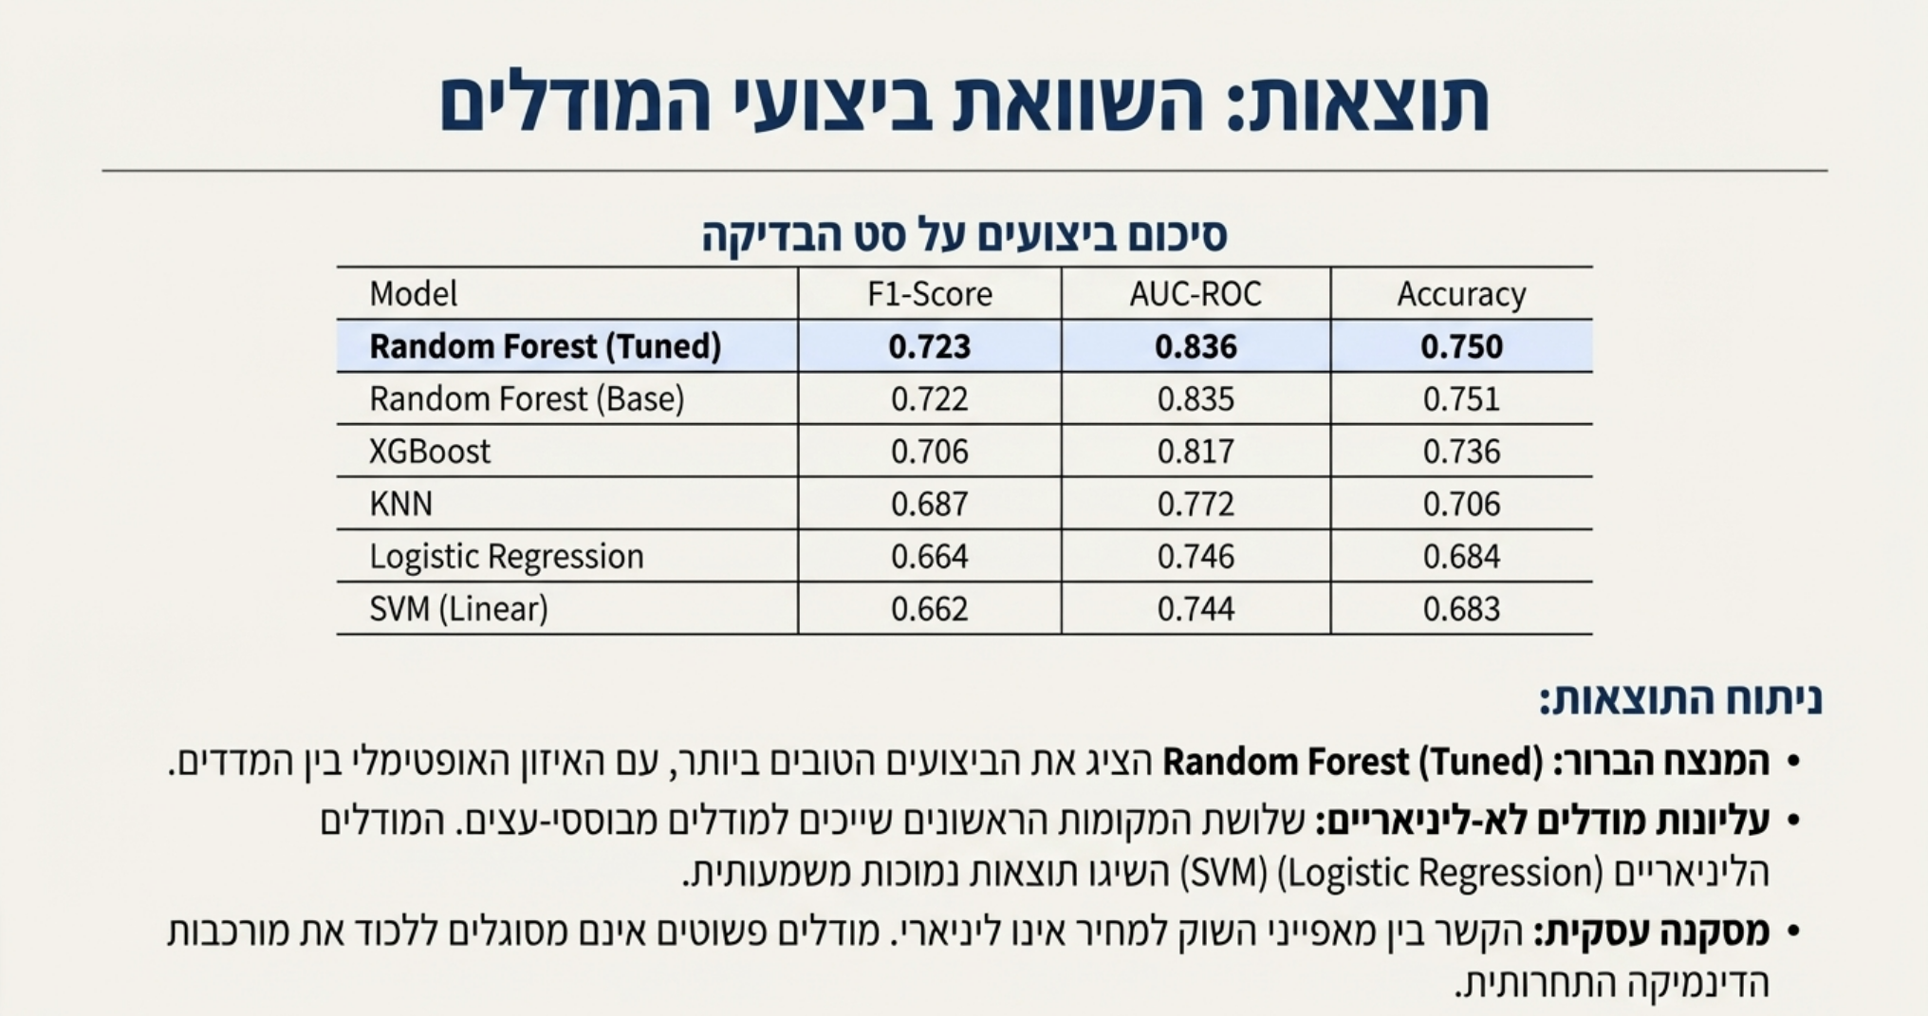

Slide 10
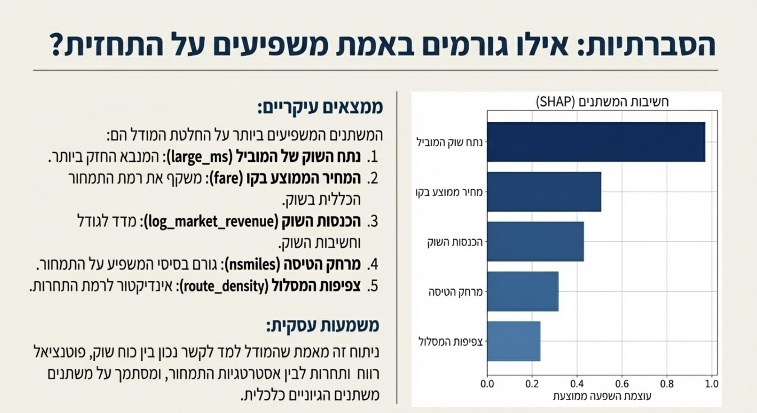
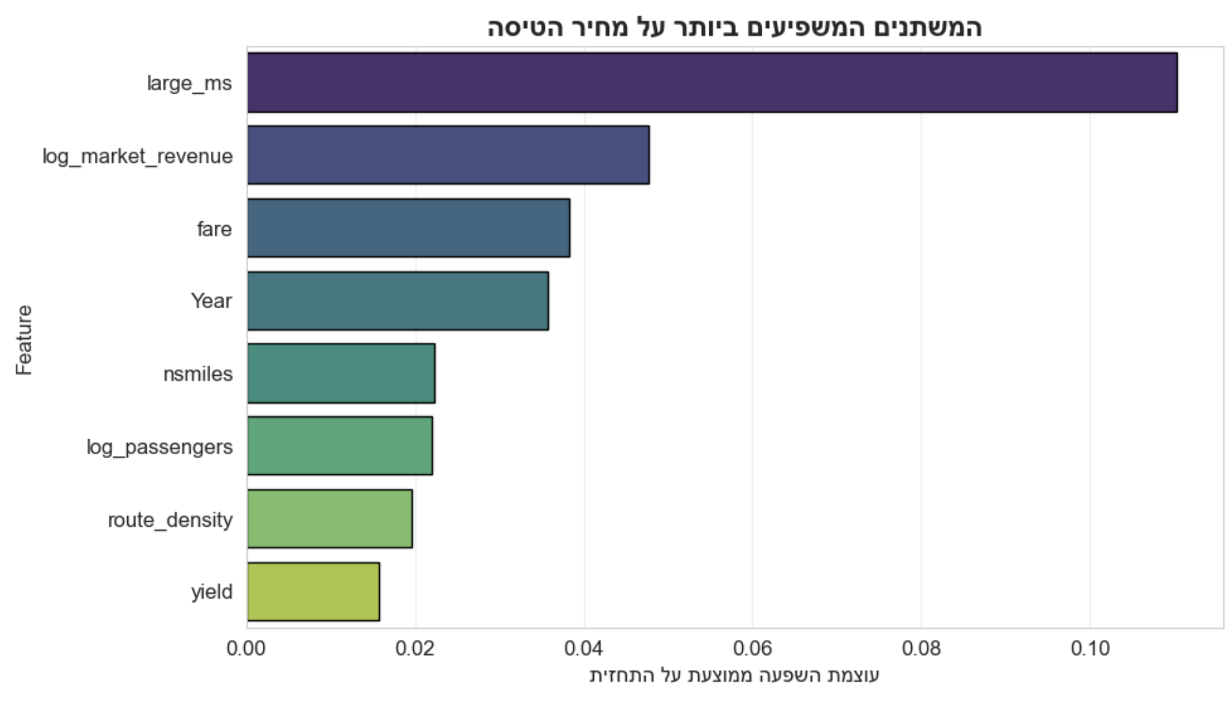
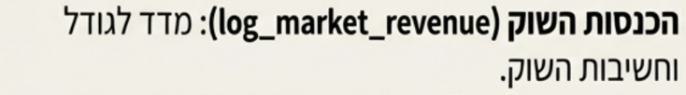

שנת הטיסה (year): משקפת מגמות זמן ושינויים כלליים במחירי הטיסות לאורך השנים.

Slide 11
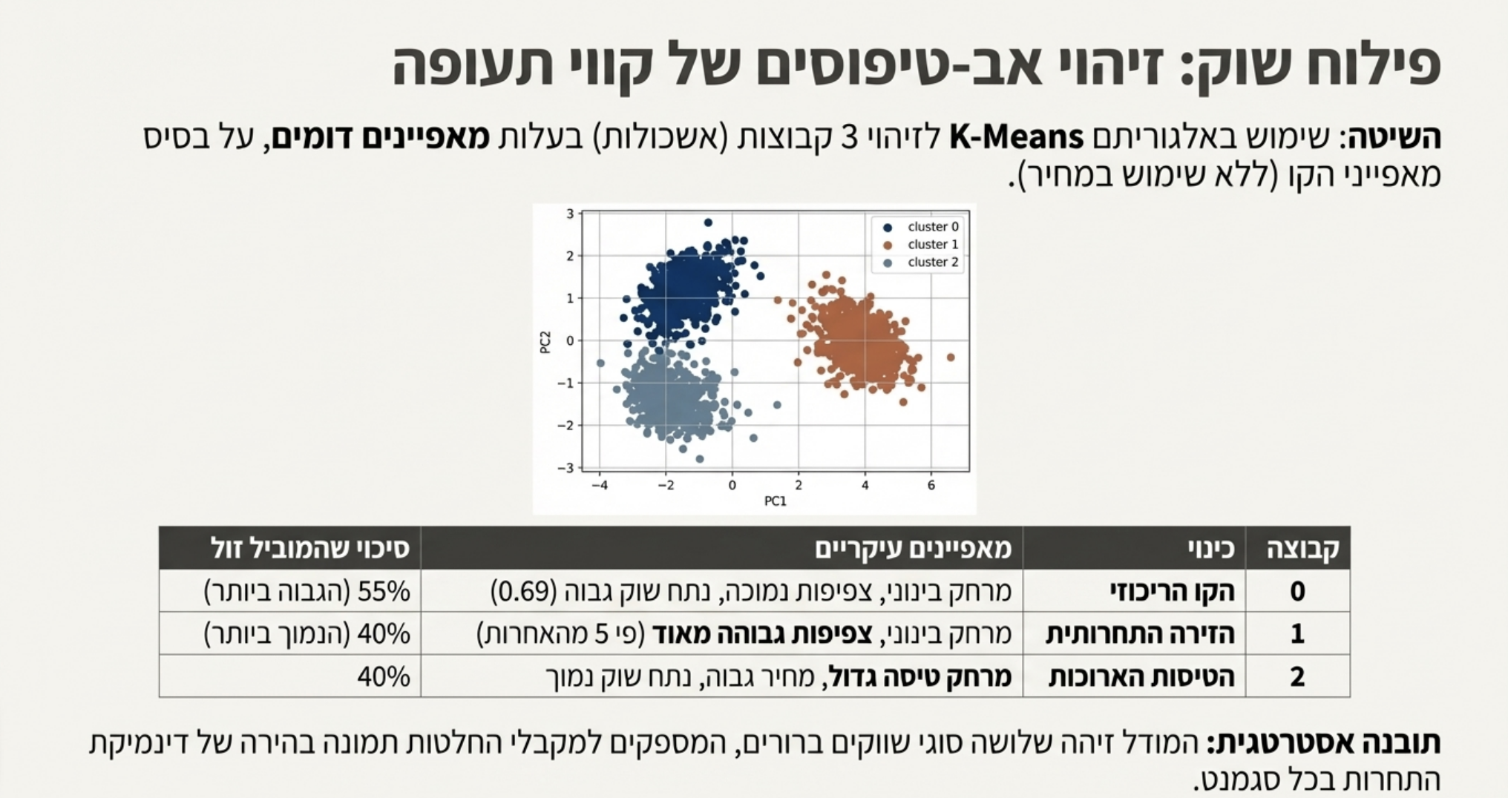
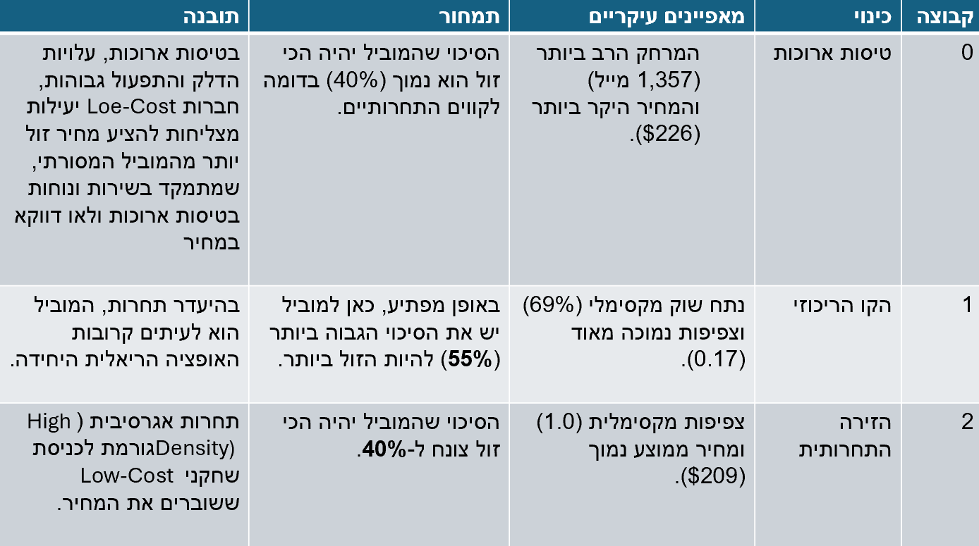
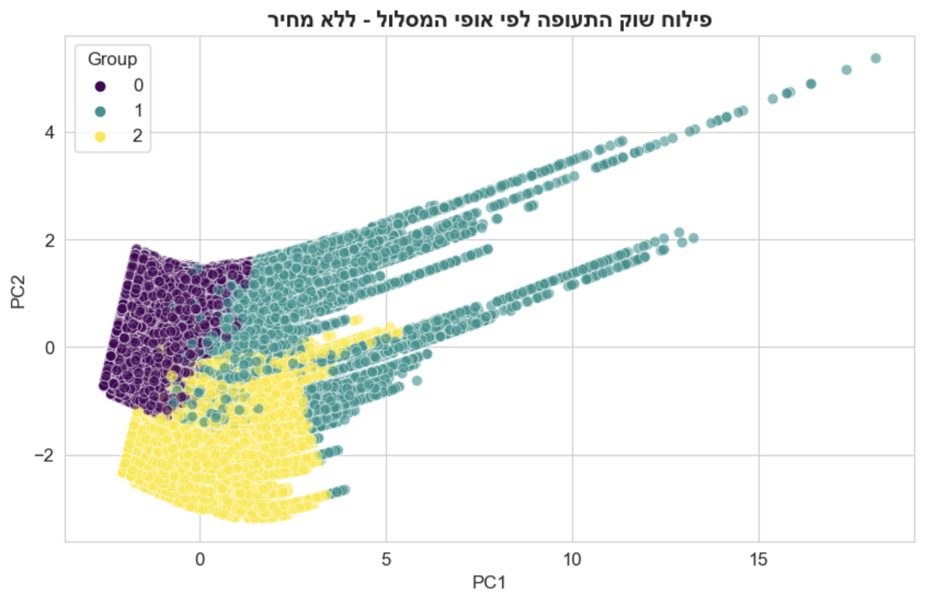

Slide 12
השוואה וניתוח טכניקות:
ליניארי מול לא-ליניארי: המודלים הליניאריים (Logistic Regression, SVM) הגיעו ל"תקרת זכוכית" (F1 ~0.66)
מודלים מבוססי-עצים ((RF, XGBoost) שברו את התקרה F1 > 0.72))
המסקנה: שוק התעופה מאופיין בקשרים מורכבים ואינטראקציות שקו ישר אינו יכול לייצג.
השפעת האופטימיזציה: השיפור בביצועים בין מודל הבסיס למודל המכוונן היה מינורי.
המסקנה: המודל הגיע למיצוי הפוטנציאל של הנתונים ). תהליך הכיוונון שימש כאימות לכך שהתוצאות הגבוהות הן אמיתיות ויציבות , ולא מקריות.
מפוקח מול לא-מפוקח: נערך ניסוי לשילוב ה-Cluster ID (מ-K-Means) כפיצ'ר במודל החיזוי.
השיפור בתוצאה היה זניח (<1%).
המסקנה: מודל ה-Random Forest חזק מספיק כדי ללמוד את דפוסי השוק באופן עצמאי, ללא עזרה חיצונית.

Slide 13
תובנות מסכמות והשלכות אסטרטגיות
הוכחת היתכנות: הוכחנו יכולת לחיזוי אסטרטגיית תמחור בדיוק גבוה (F1=0.72) בהתבסס על נתונים פומביים בלבד. המעבר ממודלים ליניאריים למודלים מבוססי-עצים היה המפתח לפיצוח המורכבות בשוק.
התובנה המרכזית: ניתוח SHAP חשף חד-משמעית כי נתח שוק הוא המשתנה המשפיע ביותר על המחיר. המשמעות: כוח מונופוליסטי מכתיב את כללי המשחק, בעוד שמרחק, צפיפות ומשתנים נוספים משמשים כגורם מאזן בלבד.
ערך עסקי: המודל משמש ככלי תומך החלטות עבור אנליסטים, ומאפשר זיהוי הזדמנויות עסקיות וניהול תשואה חכם המבוסס על כוח השוק האמיתי.
מבט לעתיד:
מעבר מבעית סיווג לניבוי
פער המחיר הוספת נתוני מאקרו (מחירי דלק ונתונים דמוגרפים) לשיפור הדיוק.
ניתוח סדרות עיתיות לבחינת דינמיקת התמחור לאורך זמן

